Slide 1
Rancangan Bujur Sangkar Latin
BAB 3 · BIOSTATISTIKA UNTUK BIOLOGI
Mengontrol dua sumber keragaman sekaligus
Notes:
Pembuka: RBSL adalah pengembangan RAK dengan dua arah pengelompokan (baris dan kolom).

Slide 2
Capaian Pembelajaran
Setelah mempelajari bab ini, mahasiswa diharapkan mampu:
Menjelaskan konsep pengelompokan dua arah (baris dan kolom) pada RBSL.
Memverifikasi kesesuaian tata letak data dengan syarat bujur sangkar latin.
Menyusun dan menafsirkan model ANOVA tiga arah tanpa interaksi.
Memvisualisasikan tata letak petak percobaan dalam peta dua dimensi.
Memahami keterbatasan RBSL dalam pengujian interaksi.
Biostatistika untuk Biologi · Bab 3 · RBSL
Notes:
Capaian pembelajaran Bab 3 sesuai buku ajar.

Slide 3
Pendahuluan
Rancangan Bujur Sangkar Latin (RBSL) adalah pengembangan RAK dengan dua arah pengelompokan sekaligus, yaitu baris dan kolom (Gomez & Gomez, 1984).
Setiap perlakuan muncul tepat satu kali pada setiap baris dan tepat satu kali pada setiap kolom, sehingga pengaruh baris dan kolom terpisah dari pengaruh perlakuan.
Jumlah ulangan sama dengan jumlah perlakuan (tata letak n × n), sehingga model klasik tidak dapat menguji interaksi (Montgomery, 2017; Steel et al., 1997).
Biostatistika untuk Biologi · Bab 3 · RBSL
Notes:
Hubungkan dengan RAK pada Bab 2: satu arah pengelompokan menjadi dua arah.

Slide 4
Konsep Kunci
Syarat tata letak bujur sangkar latin
Sebelum dianalisis, tata letak wajib diverifikasi: setiap perlakuan harus muncul tepat satu kali pada tiap baris dan tepat satu kali pada tiap kolom.
Pelanggaran syarat ini membuat pemisahan pengaruh baris, kolom, dan perlakuan tidak valid secara matematis, sehingga hasil ANOVA tidak dapat dipercaya.
Biostatistika untuk Biologi · Bab 3 · RBSL
Notes:
Tekankan bahwa verifikasi tata letak dilakukan sebelum ANOVA.

Slide 5
Dasar Teori
Model linear aditif RBSL memuat rataan umum, pengaruh baris, kolom, dan perlakuan (Gomez & Gomez, 1984; Steel et al., 1997):
Yijk = μ + ρi + γj + τk + εijk
Yijk pengamatan baris i, kolom j, perlakuan k
γj pengaruh kolom ke-j
μ rataan umum populasi
τk pengaruh perlakuan ke-k
ρi pengaruh baris ke-i
εijk galat, N(0, σ²)
Hanya n² pengamatan (bukan n³), sehingga derajat bebas galat terbatas dan interaksi tidak dapat diduga (Montgomery, 2017).
Biostatistika untuk Biologi · Bab 3 · RBSL
Notes:
Indeks i, j, k tidak bervariasi bebas: perlakuan pada tiap sel ditetapkan oleh tata letak.

Slide 6
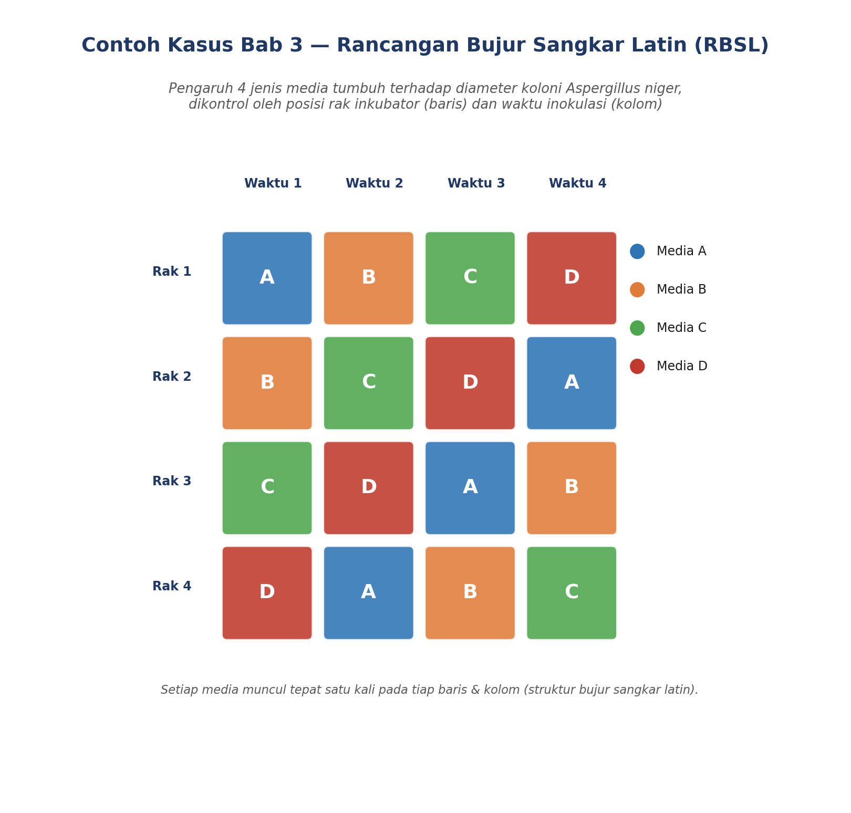
Contoh Kasus
Peneliti mikrobiologi membandingkan empat media tumbuh (A–D) terhadap diameter koloni Aspergillus niger setelah 5 hari inkubasi.
Cawan petri disusun pada 4 rak (baris) dan 4 waktu inokulasi (kolom), karena suhu inkubator bervariasi menurut keduanya.
Dengan tata letak 4 × 4, perbedaan diameter dapat diatribusikan pada jenis media.
Biostatistika untuk Biologi · Bab 3 · RBSL
Notes:
Gunakan ilustrasi untuk menunjukkan tiap media muncul sekali per rak dan per waktu.

Slide 7
3.1 Menyiapkan dan Memverifikasi Data
Ubah baris, kolom, dan perlakuan menjadi faktor, lalu pastikan setiap perlakuan muncul tepat satu kali per baris dan per kolom.
data <- data |>
mutate(baris = factor(baris), kolom = factor(kolom),
perlakuan = factor(perlakuan))
table(data$baris, data$perlakuan)
table(data$kolom, data$perlakuan)
Jika tabel bukan berisi angka 1 semua, tata letak belum memenuhi syarat dan model tidak valid.
Biostatistika untuk Biologi · Bab 3 · RBSL
Notes:
Sesuai subbab 3.1 buku ajar.

Slide 8
3.2 Visualisasi Tata Letak Petak
Waktu 1
Waktu 2
Waktu 3
Waktu 4
A
B
C
D
Rak 1
B
C
D
A
Rak 2
Peta petak: sumbu-x kolom, sumbu-y baris, warna petak menunjukkan nilai respons, dan label menunjukkan perlakuan.
C
D
A
B
Rak 3
D
A
B
C
Rak 4
ggplot(data, aes(factor(kolom), factor(baris), fill = biomassa_g)) +
geom_tile() + geom_text(aes(label = perlakuan))
Biostatistika untuk Biologi · Bab 3 · RBSL
Notes:
Tata letak 4 × 4; geom_tile menghasilkan peta serupa di R.

Slide 9
3.3 Model RBSL: ANOVA Tiga Arah
Model biomassa_g ~ perlakuan + baris + kolom bersifat aditif, tanpa interaksi, sesuai keterbatasan derajat bebas rancangan ini.
model <- aov(
biomassa_g ~ perlakuan + factor(baris) + factor(kolom),
data = data
)
summary(model)
Tabel ANOVA memuat tiga baris: perlakuan (fokus utama), baris, dan kolom.
Biostatistika untuk Biologi · Bab 3 · RBSL
Notes:
Baris dan kolom yang signifikan menunjukkan pengelompokan dua arah efektif mengurangi galat.

Slide 10
3.4 Uji Lanjut dan Pemeriksaan Asumsi
Seperti RAK, uji lanjut Tukey HSD hanya untuk faktor perlakuan. Asumsi diperiksa dengan prosedur yang sama seperti bab sebelumnya.
TukeyHSD(model, "perlakuan")
par(mfrow = c(2, 2))
plot(model)
par(mfrow = c(1, 1))
Biostatistika untuk Biologi · Bab 3 · RBSL
Notes:
Skrip lengkap: 03_RBSL_LatinSquare_biostatistika.R.

Slide 11
Rangkuman
RBSL mengontrol keragaman pada dua arah sekaligus (baris dan kolom), tidak seperti RAK yang hanya satu arah.
Setiap perlakuan muncul tepat satu kali per baris dan per kolom, wajib diverifikasi sebelum analisis.
Model bersifat aditif dan tidak dapat menguji interaksi karena keterbatasan derajat bebas.
Jumlah ulangan selalu sama dengan jumlah perlakuan (struktur n × n).
Biostatistika untuk Biologi · Bab 3 · RBSL
Notes:
Rangkuman sesuai buku ajar Bab 3.

Slide 12
Latihan Soal
Mengapa RBSL memerlukan jumlah ulangan yang sama persis dengan jumlah perlakuan?
Jelaskan konsekuensi apabila tata letak data tidak memenuhi syarat bujur sangkar latin.
Bandingkan jumlah sumber keragaman yang dikontrol pada RAL, RAK, dan RBSL. Apa pola peningkatannya?
Mengapa model RBSL klasik tidak dapat menyertakan suku interaksi?
Biostatistika untuk Biologi · Bab 3 · RBSL
Notes:
Latihan soal sesuai buku ajar Bab 3.

Slide 13
Daftar Pustaka
Gomez, K. A., & Gomez, A. A. (1984). Statistical Procedures for Agricultural Research (2nd ed.). John Wiley & Sons.
Montgomery, D. C. (2017). Design and Analysis of Experiments (9th ed.). John Wiley & Sons.
Steel, R. G. D., Torrie, J. H., & Dickey, D. A. (1997). Principles and Procedures of Statistics: A Biometrical Approach (3rd ed.). McGraw-Hill.
Biostatistika untuk Biologi · Bab 3 · RBSL

